Slide 1
ΠΑΝΕΠΙΣΤΗΜΙΟ ΚΡΗΤΗΣ
Πλατφόρμες Ηλεκτρονικής Μάθησης Η Πλατφόρμα Moodle
Οφηλία Νεοφύτου
Σταύρος Καουκάκης
1

Slide 2
Μέρος 1^{ο}
Η Πλατφόρμα Moodle
Το περιβάλλον εγκατάστασης
Moodle Requirements
FTP to Ellaksrv.datacenter.uoc.gr server
Διαδικασία Εγκατάστασης - Παραμετροποίησης
Διαμόρφωση Εμφάνισης – Μονάδες - Plugins
Χρήστες και Σενάριο Μαθήματος
2

Slide 3
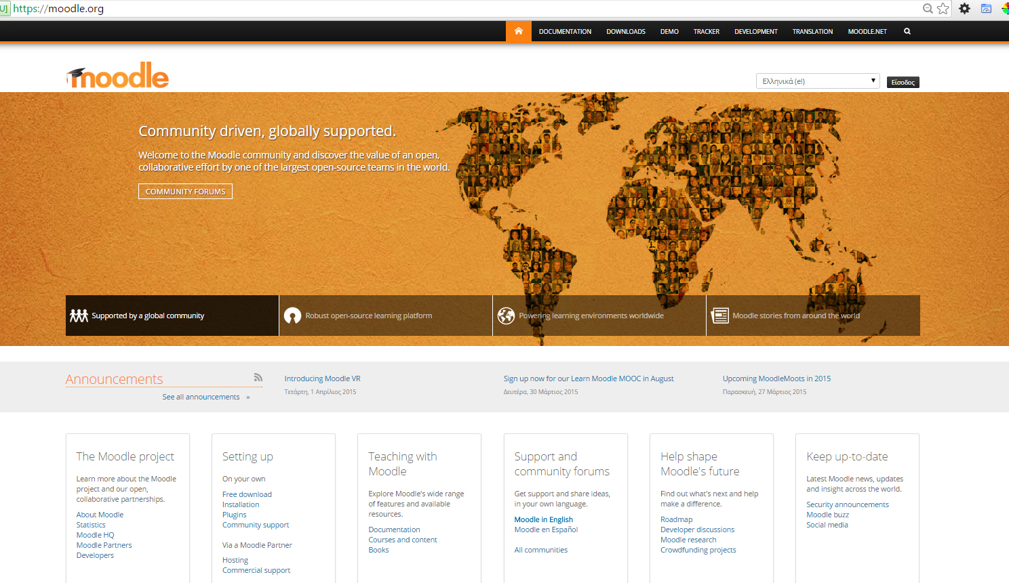
Moodle.org
3

Slide 4
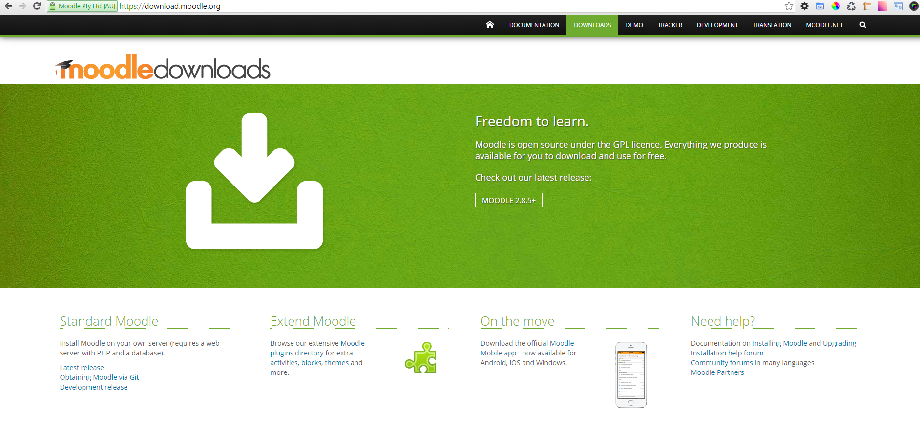
Moodle.org - Download
4

Slide 5
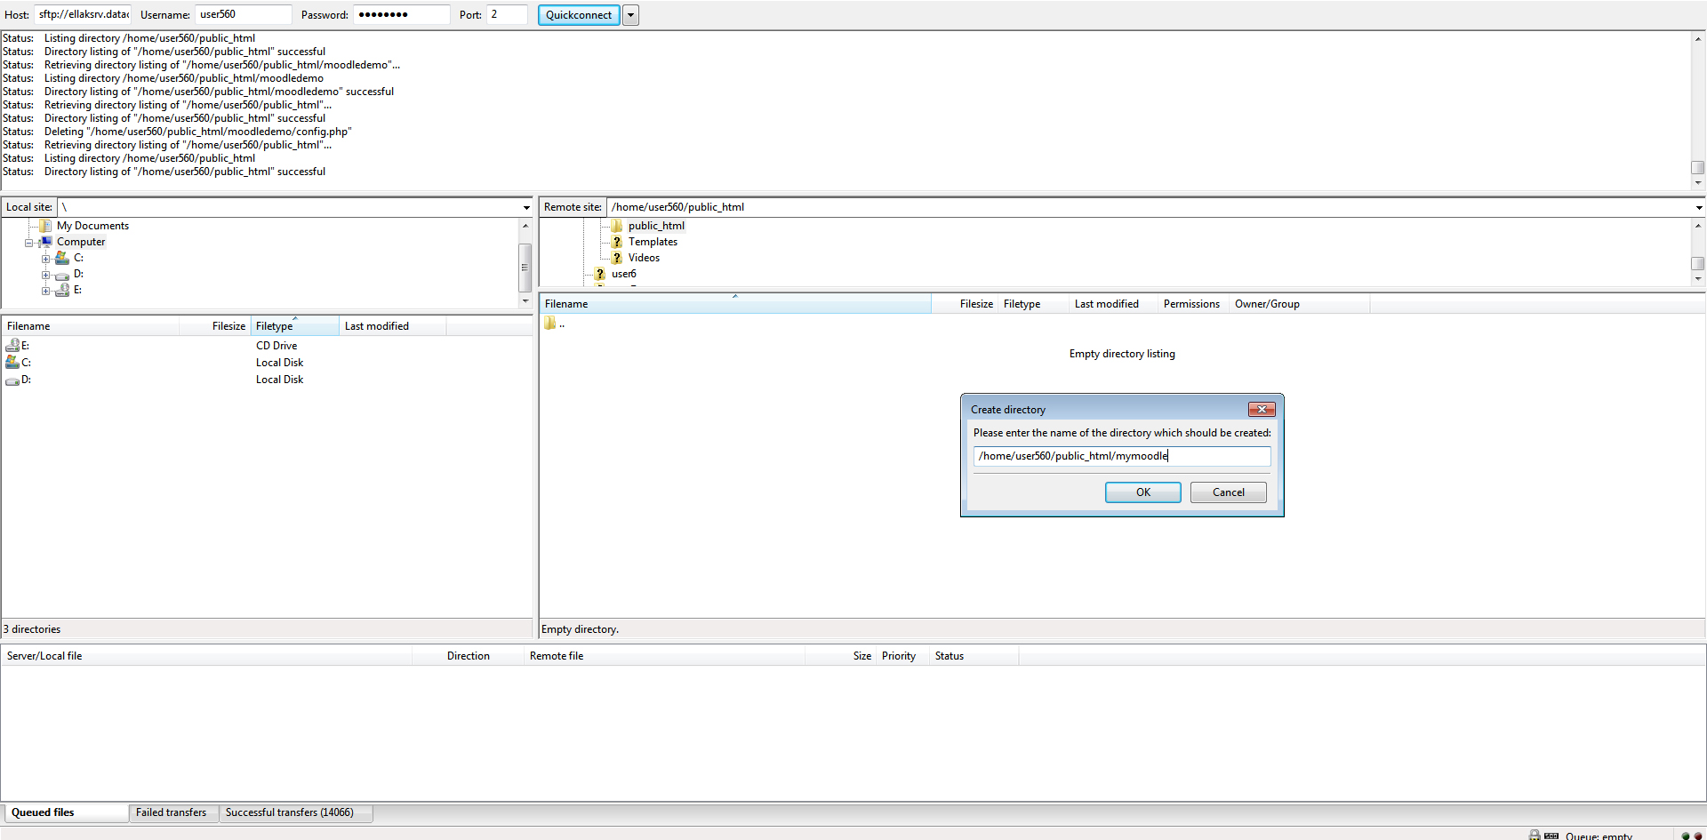
Ellaksrv.datacenter.uoc.gr – FTP Client
5

Slide 6
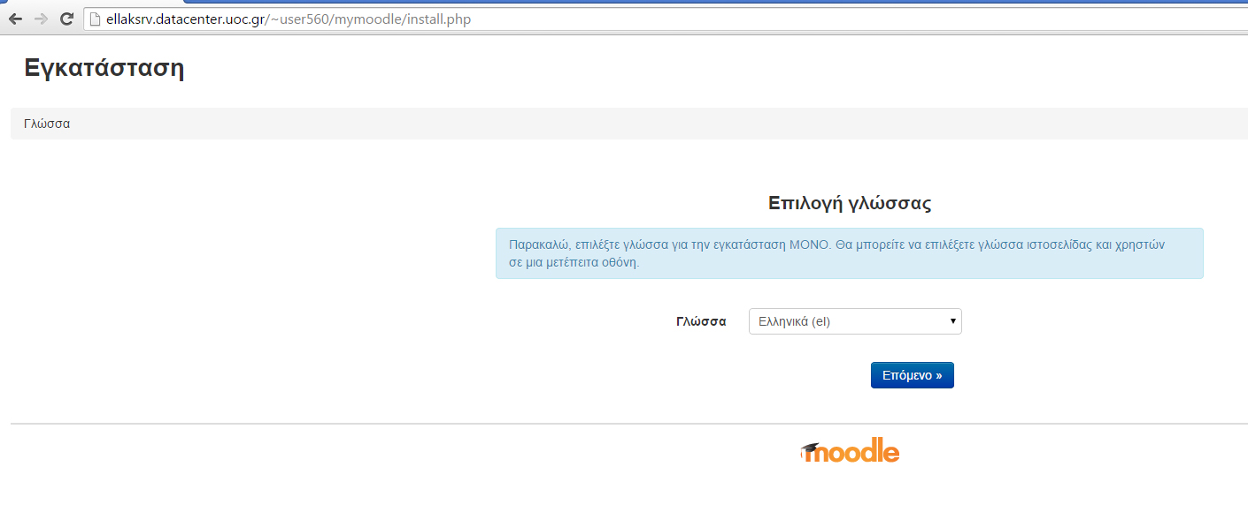
Εγκατάσταση
6

Slide 7
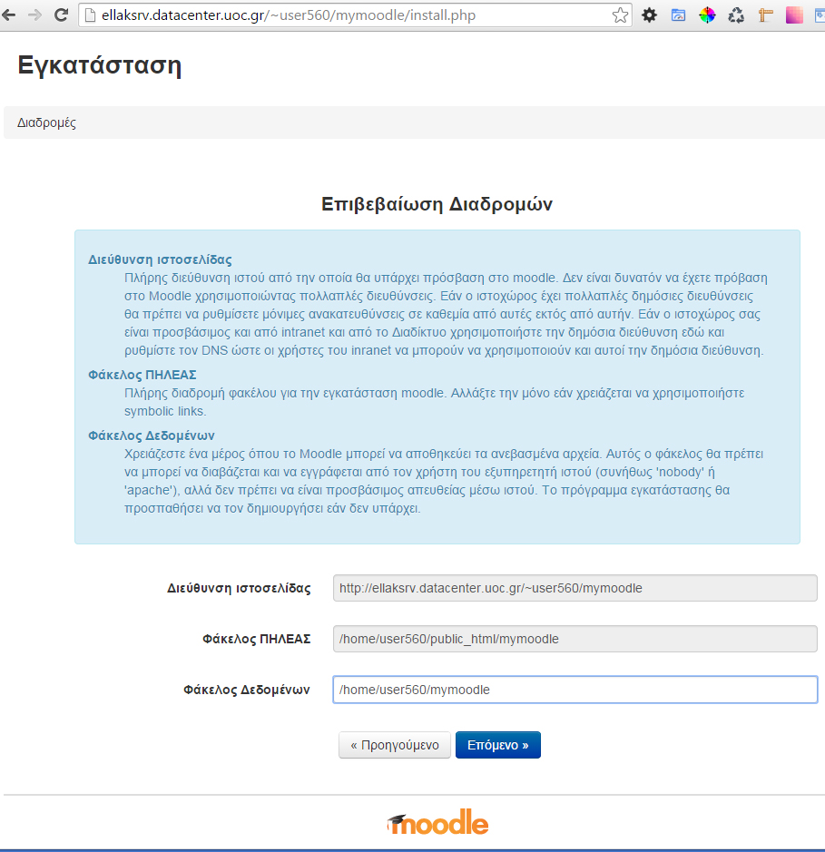
Εγκατάσταση
Προσοχή: Δημιουργήστε στο file system το φάκελο δεδομένων αν ο apache user δεν έχει δικαίωμα να δημιουργήσει φακέλους εκτός
Public_html
7

Slide 8
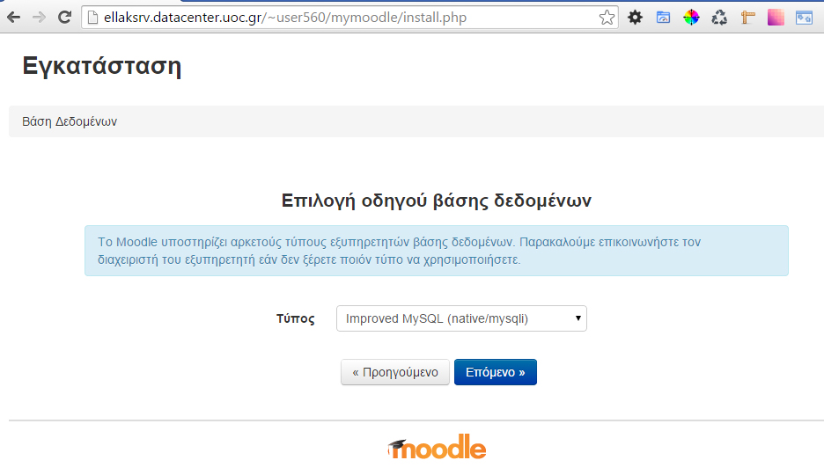
Εγκατάσταση
8

Slide 9
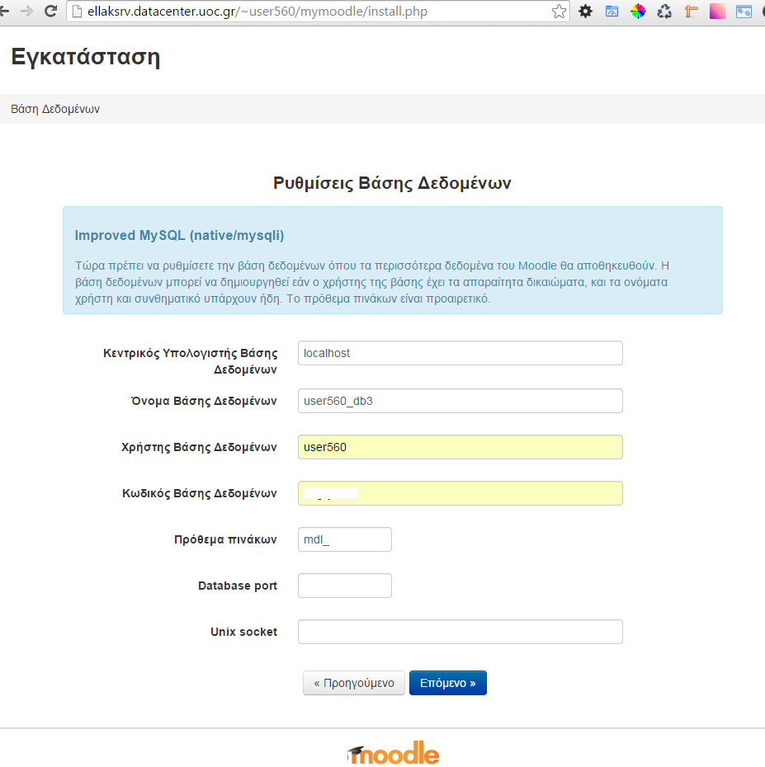
Εγκατάσταση – Ρυθμίσεις Βάσης
9

Slide 10
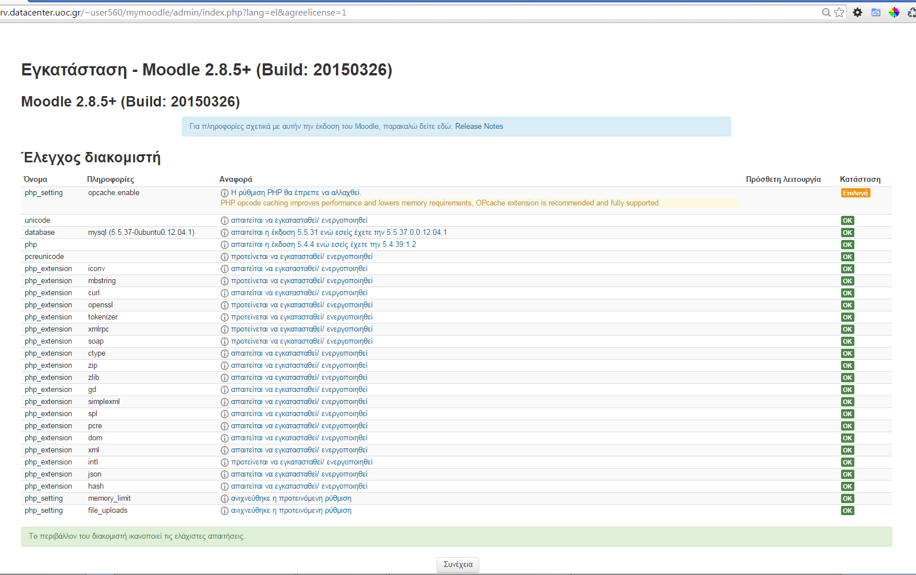
Εγκατάσταση – Έλεγχος Απαιτήσεων
10

Slide 11
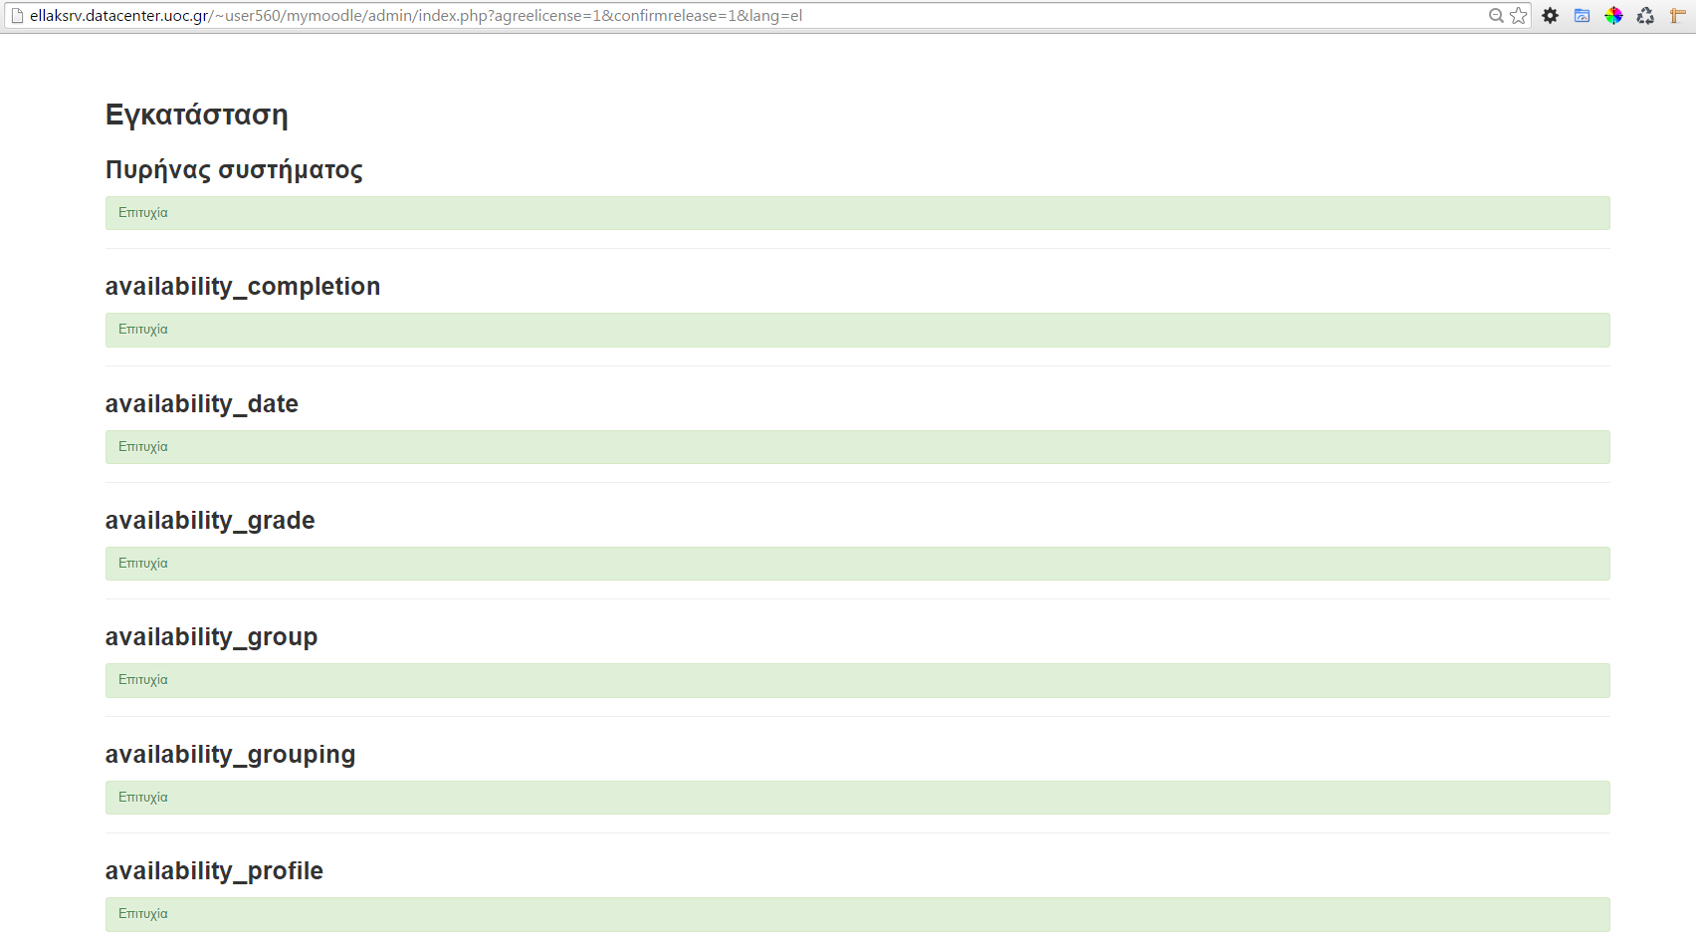
Εγκατάσταση – Πρόοδος Εγκατάστασης
11

Slide 12
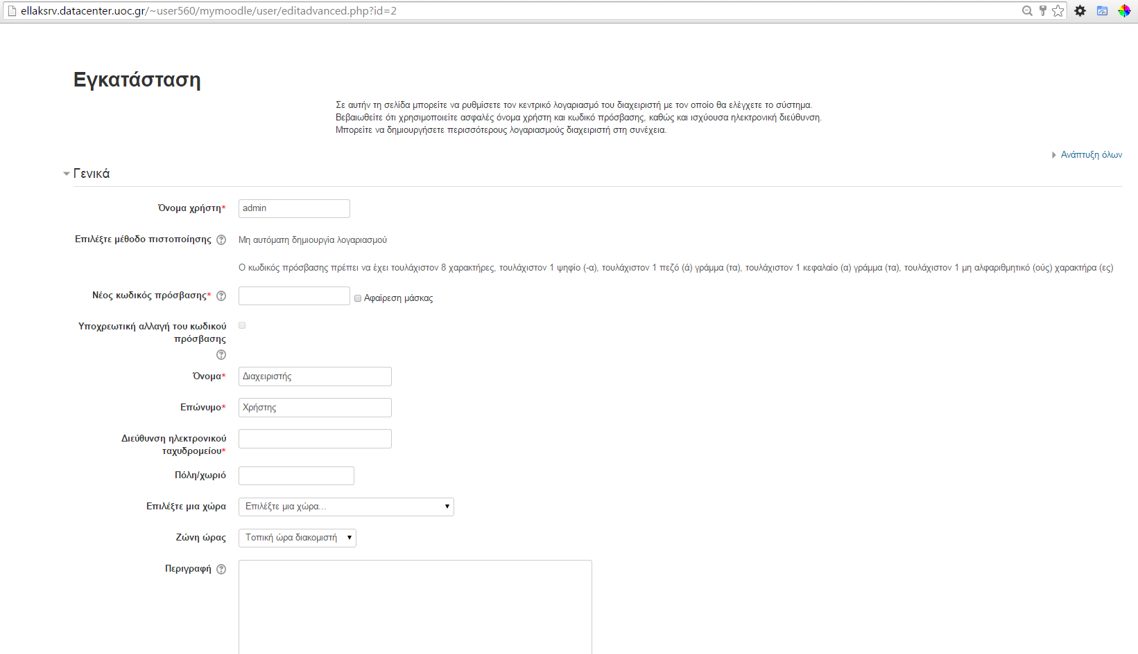
Εγκατάσταση – Ρυθμίσεις Διαχείρισης
12

Slide 13
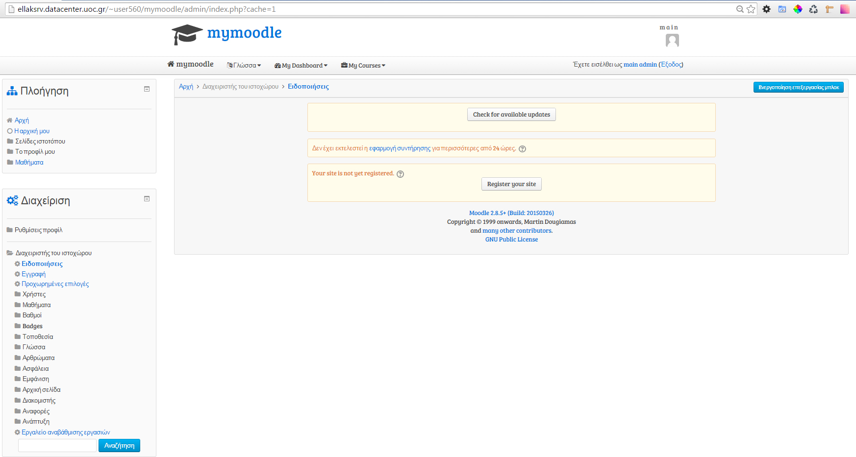
Διαχείριση Moodle
Μενού Επιλογών Διαχείρισης
13

Slide 14
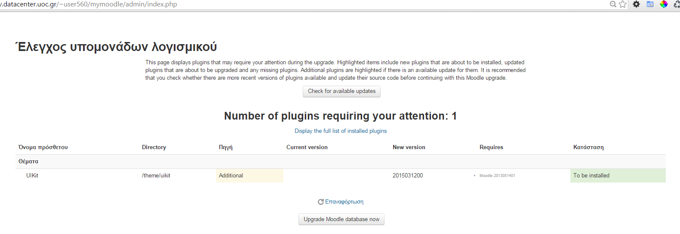
Διαχείριση – Εγκατάσταση Υπομονάδων
14

Slide 15
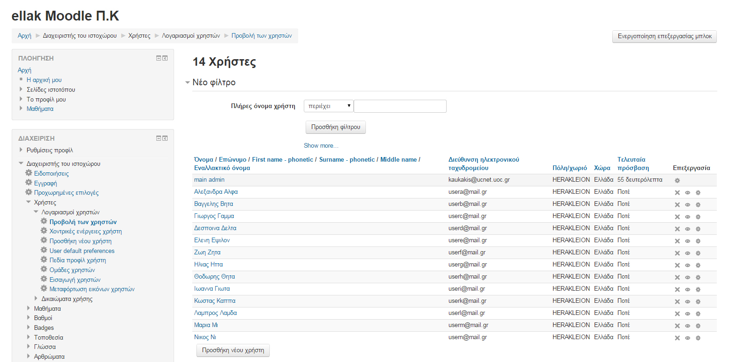
Διαχείριση - Χρήστες
15

Slide 16
Μέρος 2^{ο}
Ανάπτυξη και διαχείριση μαθήματος στο moodle
16

Slide 17
Ρόλοι χρηστών
Διαχειριστής
Manager: Μπορεί να διαχειριστεί τα μαθήματα και τους χρήστες. Ορίζεται στο επίπεδο της πλατφόρμας ή μίας κατηγορίας μαθημάτων.
Course creator: Μπορεί να δημιουργήσει μαθήματα.
Teacher: Μπορεί να επεξεργαστεί ένα ήδη υπάρχον μάθημα
Non-editing teacher: Έχει πρόσβαση σε όσα βλέπει ο teacher και μπορεί να βαθμολογήσει.
Student: Εγγεγραμμένος μαθητής σε ένα μάθημα
Guest: Μη εγγεγραμμένος χρήστης της πλατφορμας
Authenticated user: Εγγεγραμμένος χρήστης της πλατφόρμας.
Notes:
17

Slide 18
Δημιουργία μαθήματος
Μαθήματα μπορούν να δημιουργήσουν χρήστες με τους παρακάτω ρόλους:
Διαχειριστής
Manager
Δημιουργός μαθημάτων
Ένας χρήστης μπορεί να οριστεί ως διδάσκων (teacher) ενός μαθήματος χωρίς να έχει κάποιο από τους παραπάνω ρόλους.
Notes:
18

Slide 19
Βήμα 1
Ως διαχειριστές της πλατφόρμας, δημιουργήστε ένα μάθημα (συμπληρώνοντας μόνο τα απαραίτητα πεδία).
Να ορίσετε ως διδάσκοντα κάποιον από τους ήδη εγγεγραμμένους χρήστες της πλατφόρμας.
Στη συνέχεια μπείτε στην πλατφόρμα ως ο χρήστης που ορίσατε διδάσκοντα.
Notes:
19

Slide 20
Το περιβάλλον ενός μαθήματος
Blocks – αντικείμενα που μπορούν να προσθαφαιρεθούν δεξιά και αριστερά του μαθήματος
Οι ενότητες – το κύριο σώμα του μαθήματος
Notes:
20

Slide 21
Πρόσβαση σε ένα μάθημα - 1
Ο διδάσκων έχει τη δυνατότητα να προσθέσει και να αφαιρέσει υλικό και δραστηριότητες και να διαμορφώσει τα χαρακτηριστικά και τη μορφή του μαθήματος
Οι εγγεγραμμένοι φοιτητές του μαθήματος, βλέπουν ό,τι επιτρέπει ο διδάσκων να δουν και έχουν τη δυνατότητα να δημιουργούν περιεχόμενο (συμμετοχή σε δραστηριότητες, υποβολή ερωτήσεων κ.α.)
Οι επισκέπτες (guest users) μπαίνουν στο μάθημα μόνο αν το έχει επιτρέψει ο διδάσκων. Σε αυτή την περίπτωση, απλά βλέπουν, χωρίς να μπορούν να προσθέσουν κάτι.
Notes:
21

Slide 22
Πρόσβαση σε ένα μάθημα - 2
Ένα μάθημα μπορεί να είναι:
Κρυφό: Το βλέπει μόνο ο διδάσκων (και οι διαχειριστές)
Ορατό. Η εγγραφή φοιτητών γίνεται:
Από τον διδάσκοντα μόνο
Από τους ίδιους τους φοιτητές
Ελεύθερα
Με χρήση λέξης-κλειδί που τους έχει δώσει ο διδάσκων
Μέσα σε συγκεκριμένο χρονικό διάστημα
Ο διδάσκων μπορεί να διαγράψει φοιτητές από το μάθημα
Το μάθημα είναι ανοικτό όταν ο διδάσκων επιτρέπει την πρόσβαση επισκεπτών. Ωστόσο, ακόμα και γι αυτούς μπορεί να ορίσει λέξη – κλειδί.
Notes:
22

Slide 23
Το μενού της διαχείρισης
Το εργαλείο με το οποίο ο διδάσκων διαμορφώνει το μάθημά του. Περιλαμβάνει τα ακόλουθα:
Επεξεργασία
Ρυθμίσεις μαθήματος
Διαχείριση χρηστών
Φίλτρα
Αναφορές
Βαθμολόγηση
Badges
Αντίγραφα ασφαλείας / Επαναφορά / Εισαγωγή
Τράπεζα ερωτήσεων
Notes:
23

Slide 24
Ρυθμίσεις μαθήματος
Γενικά στοιχεία
Περιγραφή
Μορφή μαθήματος (Θέματα, Εβδομάδες, ...)
Εμφάνιση
Ανέβασμα αρχείων
Πρόσβαση επισκεπτών
Ομάδες
Αλλαγή ονομάτων
Notes:
24

Slide 25
Διαχείριση χρηστών
Εγγεγραμμένοι χρήστες
Μέθοδοι εγγραφής
Αυτο-εγγραφή (self enrolment)
Πρόσβαση επισκέπτη (guest access)
Χειροκίνητες εγγραφές (manual enrolment)
Ομάδες
Διαχείριση ρόλων
Notes:
25

Slide 26
Ομάδες (Groups)
Επίπεδο ομαδοποίησης:
Στο μάθημα
Σε συγκεκριμένες δραστηριότητες
Τρόπος λειτουργίας
Χωρίς ομάδες (no groups)
Κάθε ομάδα βλέπει μόνο την ίδια (separate groups)
Κάθε ομάδα βλέπει και την εργασία των υπόλοιπων ομάδων (visible groups)
Notes:
26

Slide 27
Βήμα 2
Ρυθμίστε το μάθημα ώστε να έχει 4 ενότητες
Προσθέστε εκπαιδευόμενους
Notes:
27

Slide 28
Επικοινωνία με εκπαιδευόμενους
Ανακοινώσεις
Μηνύματα
email
Notes:
28

Slide 29
Επεξεργασία μαθήματος
Προσθήκη αντικειμένων
Μετακίνηση
Ορατότητα
Επεξεργασία αντικειμένων
Αντιγραφή
Μετονομασία
Notes:
29

Slide 30
Πόροι
Βιβλίο
Αρχείο
Φάκελος
Πακέτο IMS
Ετικέτα
Σελίδα
URL
Notes:
30

Slide 31
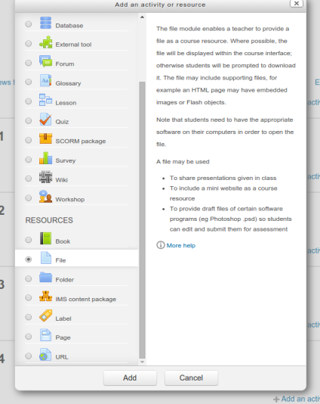
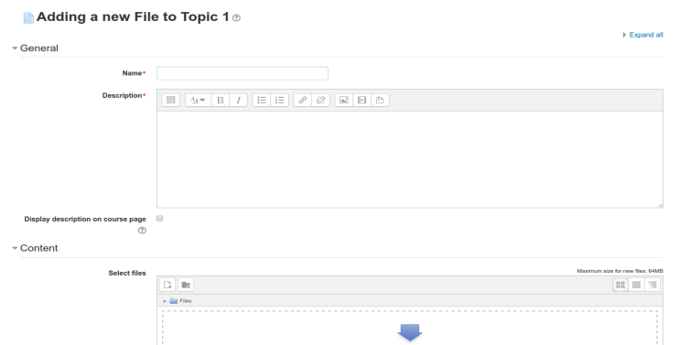
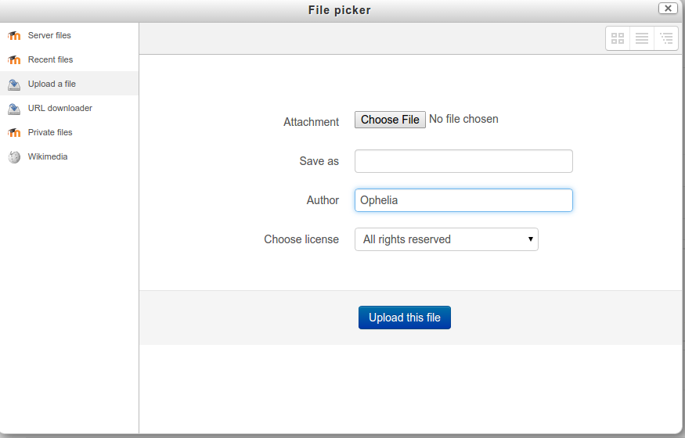
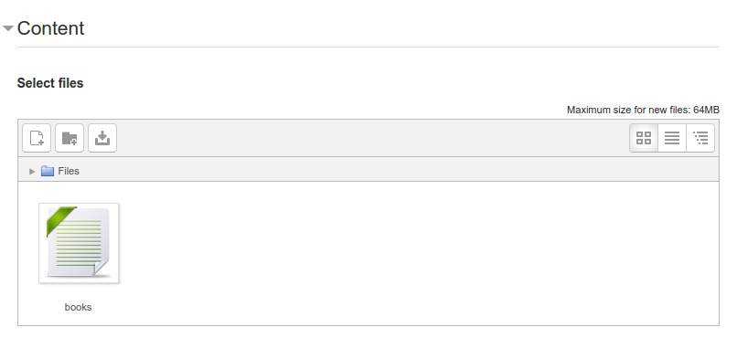
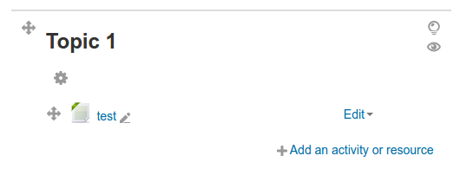
Αρχεία / Φάκελοι
Notes:
31

Slide 32
Βήμα 3
Δώστε όνομα στην πρώτη ενότητα του μαθήματος
Ανεβάστε σε αυτή ένα φάκελο με 1-2 αρχεία
Μετακινήστε το φάκελο σε άλλη ενότητα.
Notes:
32

Slide 33
Δραστηριότητες
Assignment
Chat
Choise
Database
External tool
Forum
Glossary
Lesson
Quiz
SCORM package
Survey
Wiki
Workshop
Notes:
33

Slide 34
Ανάθεση εργασίας (Assignment)
Εκφώνηση άσκησης
Υποβολή εργασιών
Εκτός συστήματος
Online κείμενο
Ανέβασμα αρχείου/αρχείων
Ορισμός χρονικών περιορισμών
Αριθμός προσπαθειών
Ειδοποιήσεις
Βαθμολόγηση
Notes:
34

Slide 35
Βήμα 4
Να ετοιμάσετε μία εργασία (assignment):
Εκφώνηση
Μέχρι ένα αρχείο
Διάρκεια υποβολής μέχρι 1/4
Κλείσιμο υποβολών μέχρι 2/4
Να υπάρχει επιβεβαίωση υποβολής
Να κάνετε login ως εκπαιδευόμενοι και να υποβάλετε εργασία.
Να κάνετε login πάλι ως διδάσκοντες, να δείτε και να βαθμολογήσετε την εργασία.
Notes:
35

Slide 36
Ομάδα συζήτησης (forum)
Κατηγορίες:
Γενικής χρήσης
Γενικής χρήσης σε μορφή blog
Ένα θέμα ανά χρήστη
Ερωτήσεις-απαντήσεις
Μία απλή συζήτηση
Notes:
36

Slide 37
Αντίγραφα ασφαλείας
Ο διδάσκων μπορεί να κάνει αντίγραφα ασφαλείας του μαθήματος, επιλέγοντας ποια αντικείμενα του μαθήματος θα περιληφθούν.
Notes:
37

Slide 38
Επαναφορά / εισαγωγή μαθήματος
Επαναφορά (Restore): Το μάθημα επανέρχεται σε προηγούμενη κατάσταση, με τη χρήση σχετικού αντιγράφου ασφαλείας
Εισαγωγή (Import): Εισαγωγή άλλου μαθήματος στο εν λόγω μάθημα
Αρχικές Ρυθμίσεις (Reset): Καθαρισμός από στοιχεία χρηστών.
Notes:
38

Slide 39
Βήμα 5
Δημιουργήστε ένα αντίγραφο ασφαλείας του μαθήματος
Με το λογαριασμό του διαχειριστή, μπείτε στην Επαναφορά και δημιουργείστε ένα νέο μάθημα - αντίγραφο του μαθήματος.
Notes:
39

Slide 40
Αναφορές
Logs (επιλογή χρονικού διαστήματος κλπ)
Ενεργά αρχεία καταγραφής (τελευταία logs)
Activity report (αναφορά πρόσβασης σε συγκεκριμένες δραστηριότητες)
Course participation (αναφορά συμμετοχής χρηστών στο μάθημα).
Notes:
40

Slide 41
Βαθμολόγηση
Κάθε δραστηριότητα μπορεί να βαθμολογηθεί
Ο καθηγητής μπορεί να ρυθμίσει συνολικά τις λεπτομέρειες της βαθμολογίας (π.χ. τί βάρος έχει κάθε δραστηριότητα, κλίμακα βαθμολόγησης, κλπ)
Η σχετική επιλογή στο μενού διαχείρισης περιλαμβάνει δυνατότητα ρυθμίσεων καθώς και αναφορές βαθμολόγησης.
Notes:
41

